Slide 1

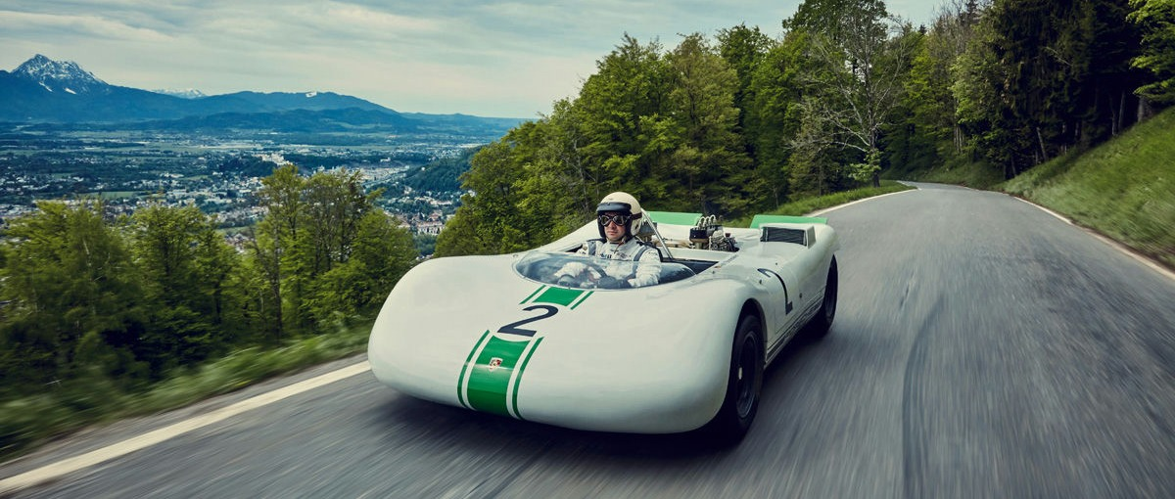
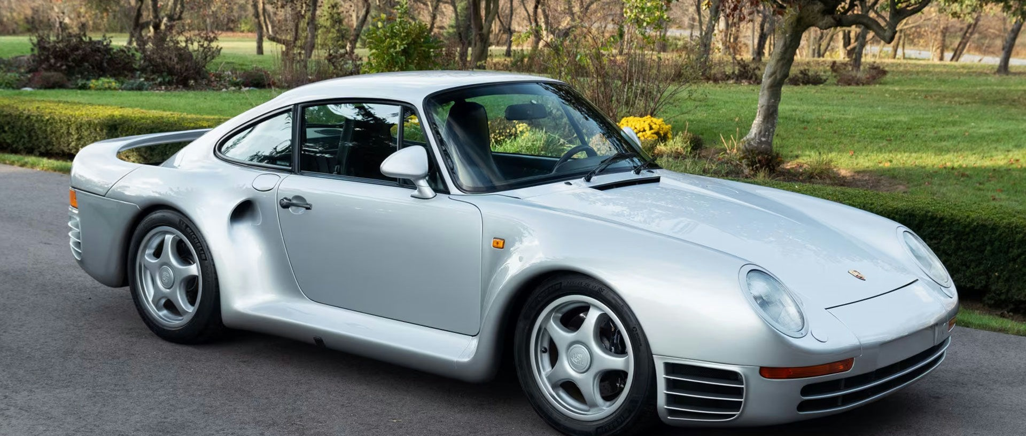
Kapitel 4 — Motorsport, Rekorde & Markengeschichte
Moment 3 — Der Wettkampf-Strang
Schritt 12–13 · Zweite Kachel daneben
Regal-Position — gehighlightet: Wand B, Reihe R
Porsche 909 Kugeltank
Porsche 959
1970
1986
„Ich brauche keine Pumpe – meine Kugelform lässt den Sprit von selbst dahin fließen, wo er gebraucht wird. Am Berg zählt nur, wer das Überflüssige weglässt.“
„Ich war der rollende Beweis, dass Kraft nichts wert ist, wenn man sie nicht auf die Straße bringt. Während andere noch Leistung feierten, dachte ich schon in Regelkreisen.“
⚠ Objekt ungeklärt: Nachbau des Tanks oder 3D-Druck-Alternative
✓ Exponat final geklärt
Klick auf den Exponatnamen öffnet den zugehörigen Airtable-Eintrag.

